Slide 2
Важные события – 2016
20-летие вступления России в Совет Европы
Выборы депутатов Государственной Думы Федерального Собрания, Законодательного Собрания Пермского края, органов местного самоуправления
100-летие классического университета, медицинского университета и высшего образования на Урале

Slide 3
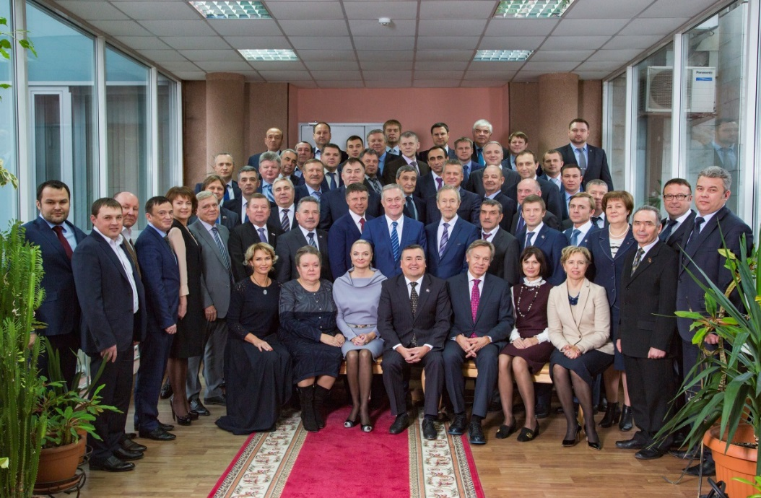
Важные события – 2016

Slide 4
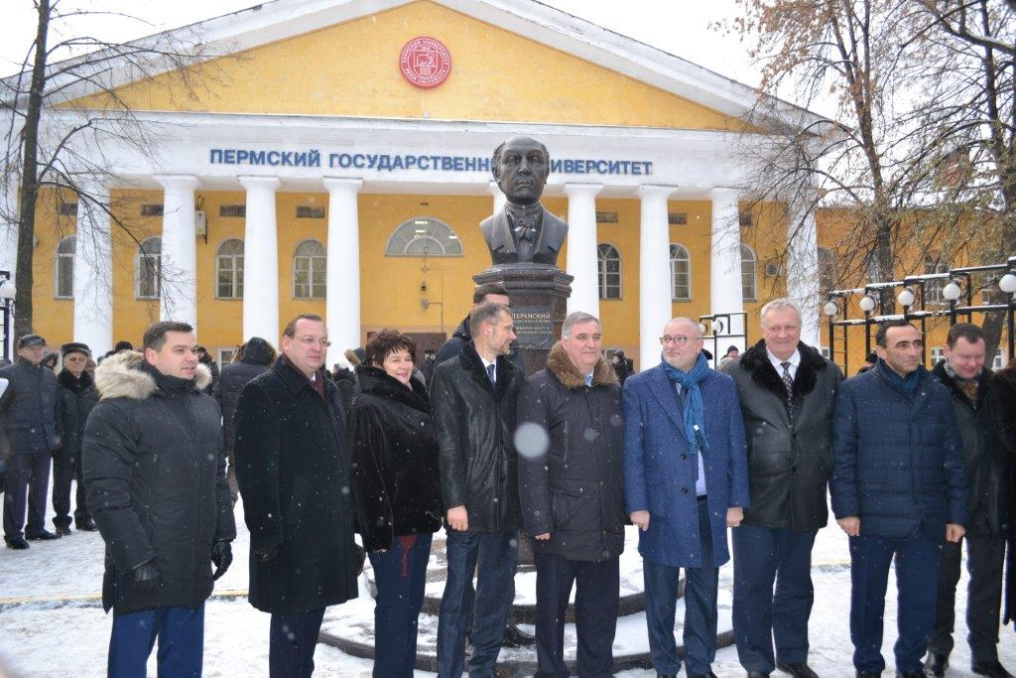
Важные события – 2016

Slide 5
Сколько было жалоб и обращений к Уполномоченному в 2016 году
Обратилось 8731 человек (7813 обращений):
3209 – жалобы (41% от общего количества обращений)
211 обращение –
коллективные
(подписали 1789 человек)

Slide 6
Структура нарушенных прав
в 2016 году

Slide 7
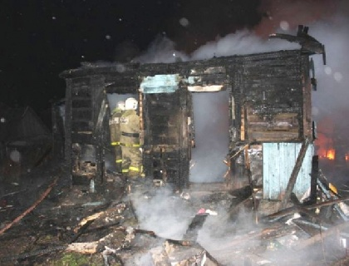
Право на жилище
Не определены подходы к обеспечению временным жилым помещением утративших единственное жилье (56 % обеспечены временным жильем)
Из 48 территорий только в 17-и все граждане обеспечены временным жильем в полном объеме

Slide 8
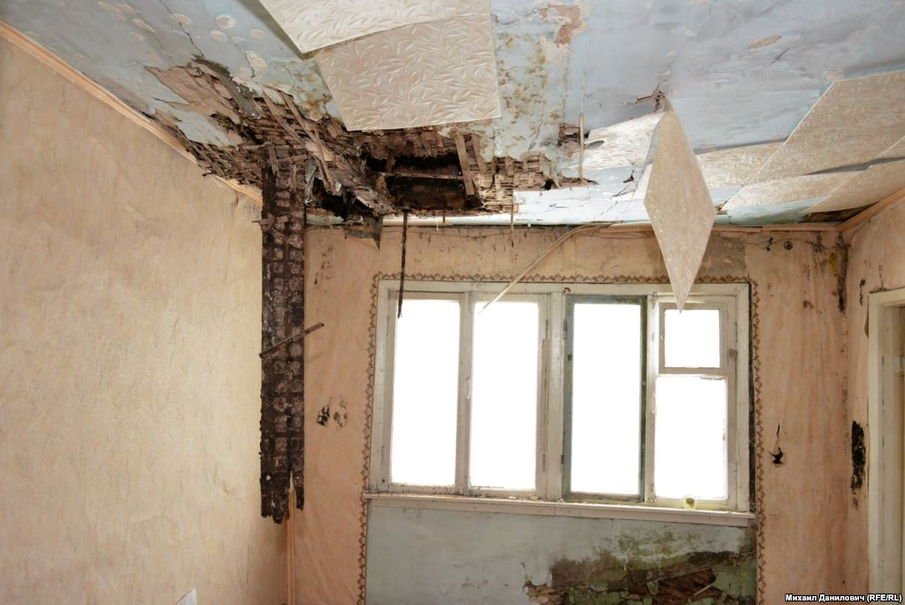
Право на жилище
Проблема переселения из аварийного жилья:
С 2012 по 2016 год объем аварийного жилья увеличился в 3,5 раза
Александровск, Кунгур, Пермь, Губаха, Краснокамск, Кудымкар, Чайковский, Чусовой, Чернушка, Чернушинский, Нытвенский, Гайнский районы, пос. Октябрьский, Усолье
Количество обрушенных
аварийных зданий - 9

Slide 9
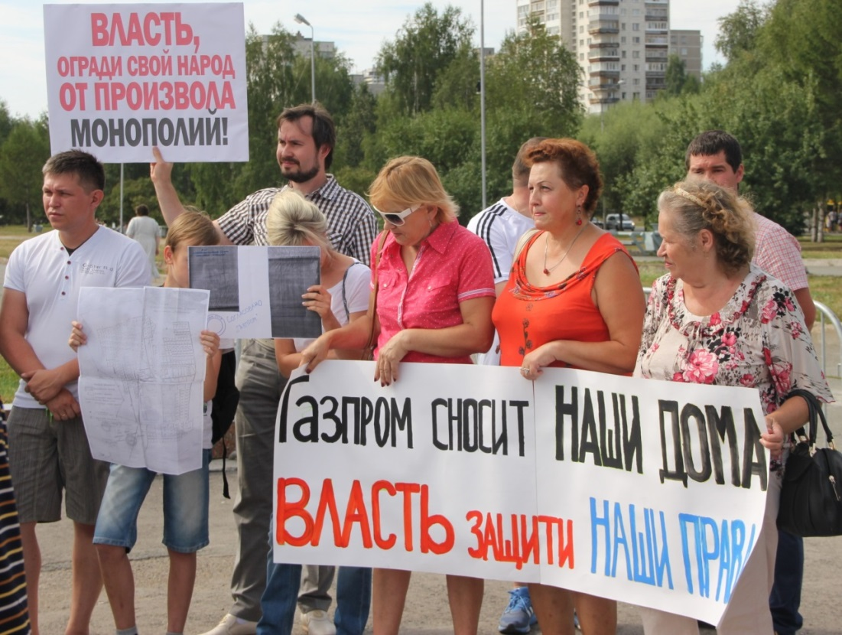
Право на жилище
Проблема сноса жилых домов, расположенных вблизи магистральных трубопроводов
(г. Пермь, Добрянский,
Краснокамский,
Пермский,
Бардымский,
Осинский,
Очерский районы)
Проблема «обманутых
дольщиков»:
г. Пермь («Первый Пермский микрорайон»), г. Кизел, Култаевское сельское поселение

Slide 10
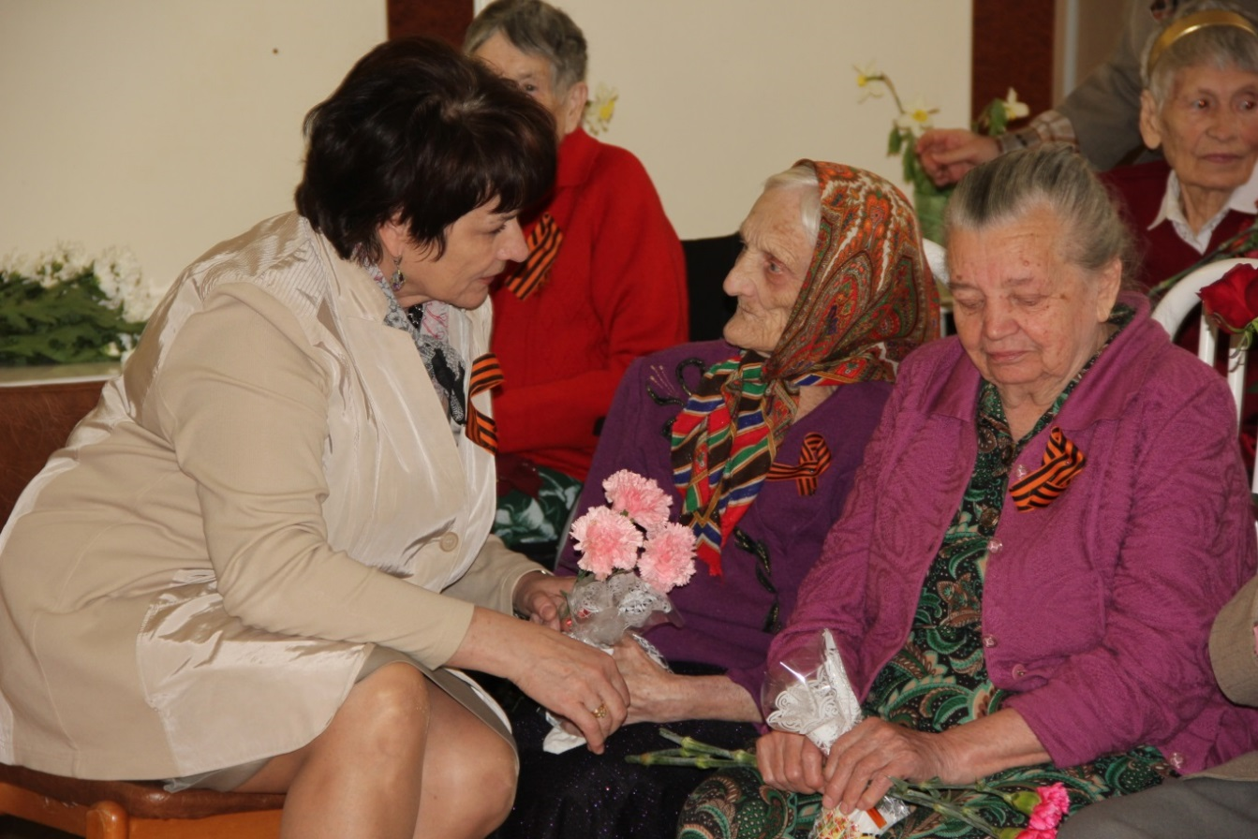
Право на жилище
Предоставление жилья ветеранам Великой Отечественной войны – 69 человек
Предоставление жилья реабилитированным гражданам – жертвам политических репрессий - 272
человека

Slide 11
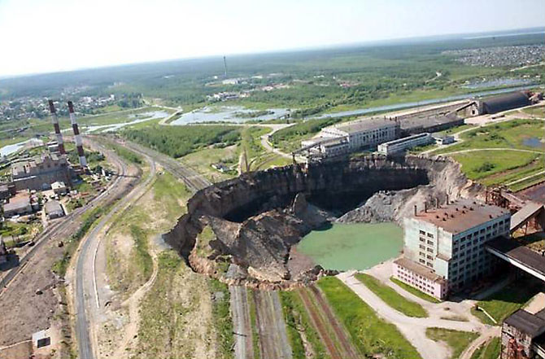
Право на жилище
Переселение жителей Березников из зоны провала

Slide 12
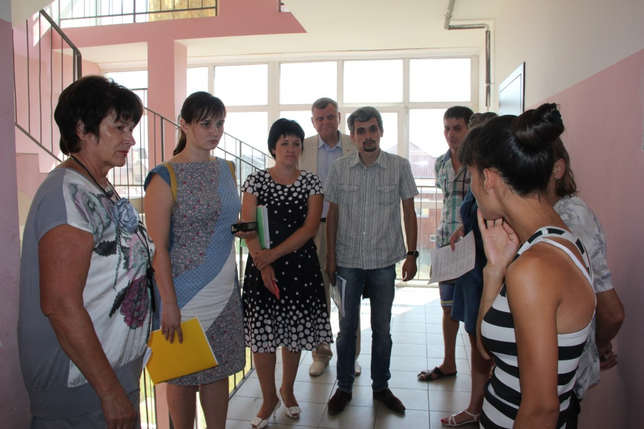
Право на жилище
Проблема качества нового жилья для лиц из числа детей-сирот и детей, оставшихся без попечения родителей
г. Пермь (ул. Дементьева, 52; ул. Исхакова 43, 45, 49)
г. Добрянка (ул. Строителей, 1)
г. Верещагино (ул. Мира, 3, 3а)
пос. Оверята
(ул. Заводская, 6)
г. Оса
(ул. Монастырская,1а,б,в)

Slide 13
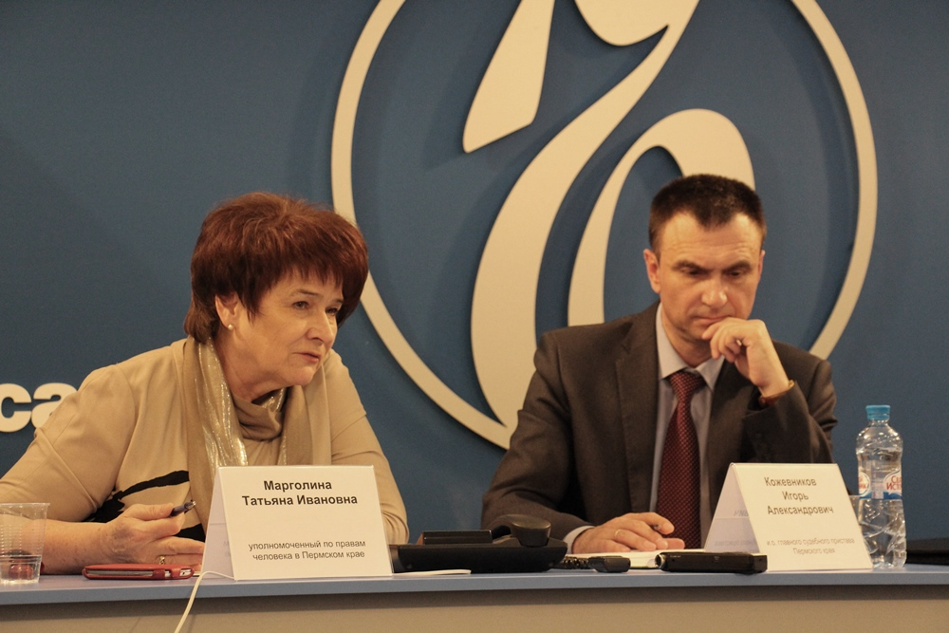
Право на эффективную государственную защиту
Отказы в возбуждении уголовных дел по совершенным преступлениям
Необоснованное возбуждение уголовных дел и заключение под стражу
Жалобы на действия
(бездействие)
судебных приставов

Slide 14
Право на достоинство
Ненадлежащие условия содержания иностранных граждан в Центр временного содержания иностранных граждан и в конвойных помещениях судов
Notes:
Ненадлежащие условия содержания иностранных граждан в Центр временного содержания иностранных граждан и в конвойных помещениях судов

Slide 15
Право на охрану здоровья и медицинскую помощь
Проблема территориальной доступности медицинской помощи (15 коллективных жалоб)
Отсутствие узких специалистов
Длительность ожидания первичного приема в краевом онкологическом диспансере

Slide 16
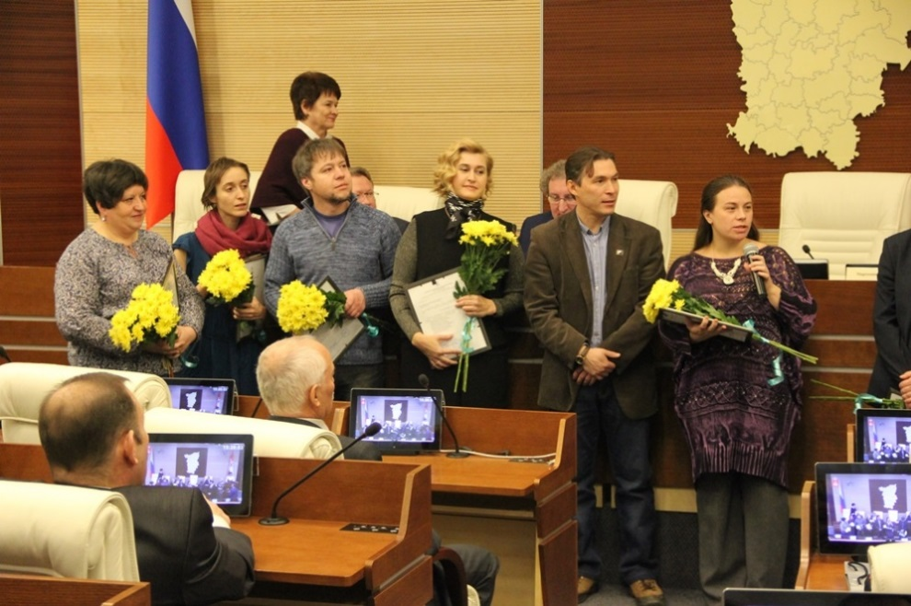
Право на участие в управлении делами государства
Отсутствие механизмов
учета мнения жителей при
организации и проведении
публичных слушаний
Отсутствие системы
включения граждан в
управление делами государства (невыполнение в полном объеме Указов Президента РФ от 07.05.2012г. № 601)

Slide 17
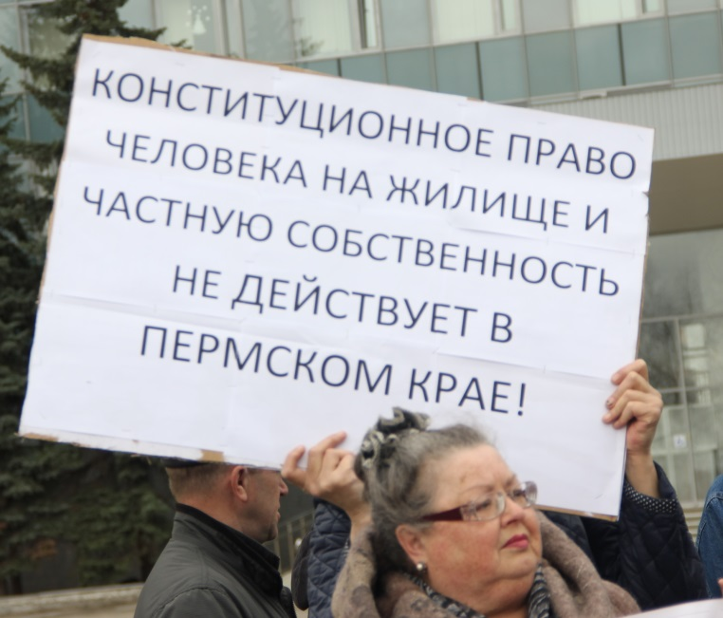
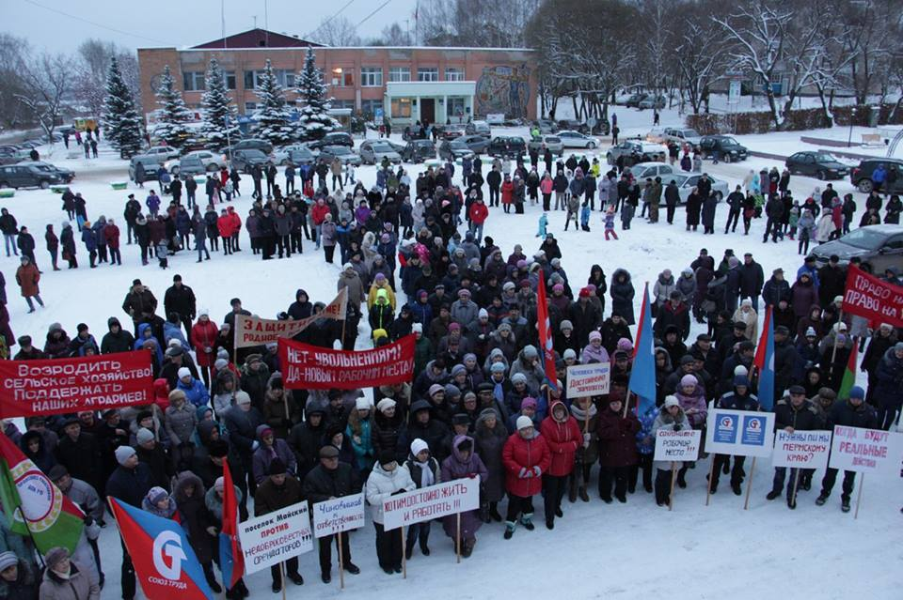
Право на свободу мирных собраний
Необоснованное привлечение к административной ответственности
Незаконное ограничение права на проведение одиночного пикета
Необоснованные отказы в проведении публичных мероприятий

Slide 18
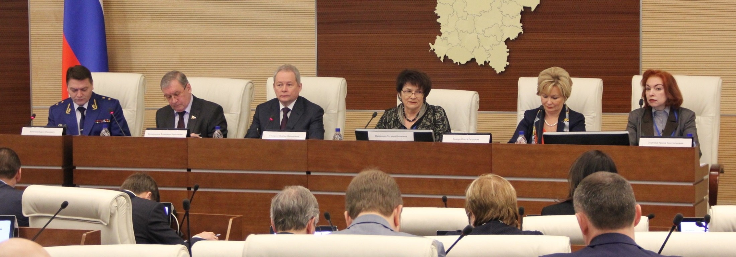
Эффективность защиты прав человека в Пермском крае
Восстановлены нарушенные права
в 71% случаев

Slide 19
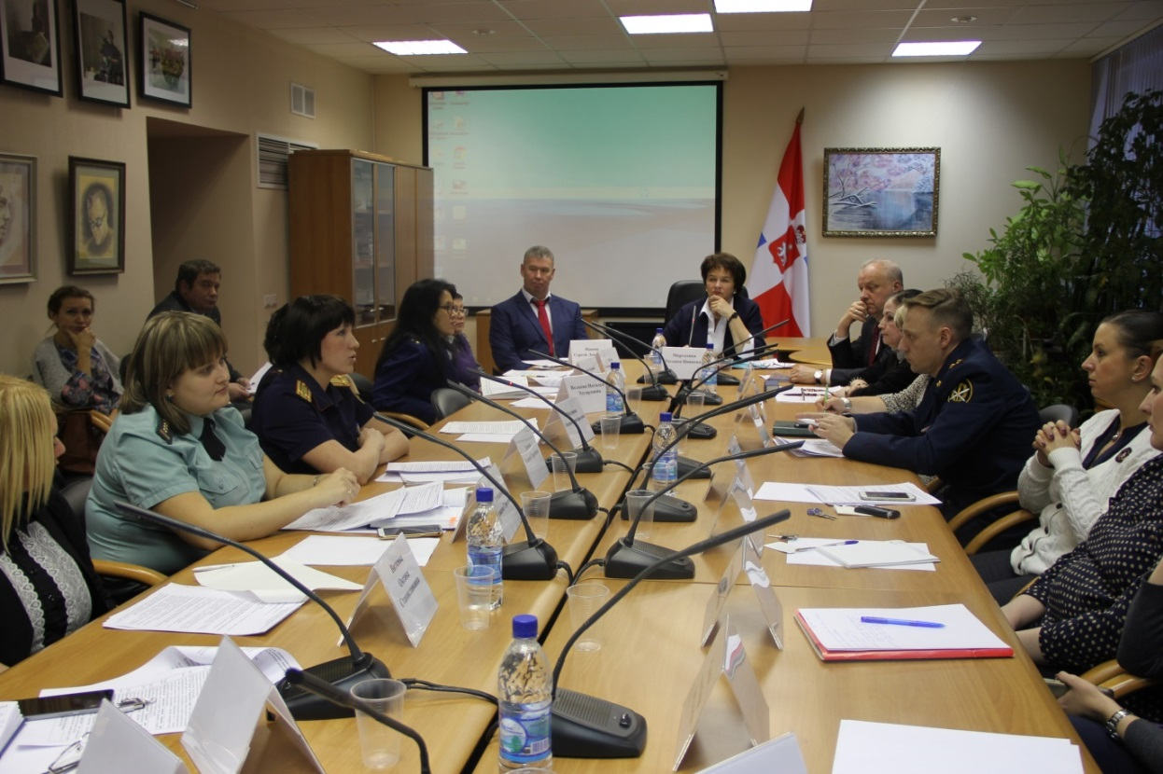
Восстановление нарушенных прав требует:
Межведомственного и межуровневого взаимодействия
Включения в решение проблем граждан и общественности

Slide 20
Жертвы насилия в семье
В 2016 году пострадало 4570 человек:
- 3338 женщин - 683 несовершеннолетних
- 549 мужчин
Отсутствует система
работы по выявлению и сопровождению жертв семейных и бытовых конфликтов

Slide 21
Проблемы бедности малоимущих семей с детьми
Количество малоимущих семей с детьми – 89,9 тыс.
- количество бедных семей с детьми – 31 тыс.
Новая технология выведения семей из состояния бедности - социальный контракт:
- в 2016 году заключено 1052 социальных контракта
(доходы повысила 541 семья, около 34% семей вышли
из состояния бедности)

Slide 22
Восстановление нарушенных прав требует:
Неукоснительного соблюдения Закона Пермского края «Об Уполномоченном по правам человека в Пермском крае» государственными органами, органами местного самоуправления и должностными лицами
Уважения человеческого достоинства всеми должностными лицами в Пермском крае

Slide 23
«Человек, его права и свободы являются высшей ценностью»
Ст.2 Конституции Российской Федерации

Slide 24
Спасибо за внимание!
614006 г.Пермь, ул.Ленина, 51
(342)217-76-70
www.ombudsman.perm.ru E-mail: ombudsman@uppc.permkrai.ru

Slide 26
Комитет по социальной политике Законодательного Собрания Пермского края в 2017 году планирует заслушать информацию Правительства Пермского края:
О мерах по выполнению Постановления Правительства Пермского края № 1316-п «Об утверждении государственной программы «Доступная среда. Реабилитация и создание условий для социальной интеграции инвалидов Пермского края»
О ходе исполнения Закона Пермского края № 1832-389 «О государственной социальной помощи в Пермском крае» в части оказания государственной социальной помощи малоимущим семьям, в том числе, на основании социального контракта

Slide 27
Рекомендации Комитета по государственной политике и местному самоуправлению
Постоянно действующей рабочей группе по вопросам обеспечения безопасности и правопорядка в Пермском крае заслушать Правительство края по вопросу о выполнении рекомендаций Круглого стола «Межведомственное и межсекторное взаимодействие по вопросам защиты прав жертв семейного и бытового насилия»

Slide 28
Рекомендации Комитета по государственной политике и местному самоуправлению
Уполномоченному по правам человека и Администрации губернатора края провести в июне 2017 года экспертный Круглый стол по профилактике нарушений свободы мирных собраний
Совету муниципальных образований Пермского края разработать модельное положение о публичных слушаниях на местном уровне в части установления порядка учета мнения граждан по вопросам, выносимым на публичное обсуждение в соответствие с требованиями главы 5 Федерального закона от 06.10.2003 № 131-ФЗ «Об общих принципах организации местного самоуправления в Российской Федерации»

